Slide 1

Python: Multiple Regression
Žydrūnė Kelpšaitė
Data Analyst
2026

Slide 2
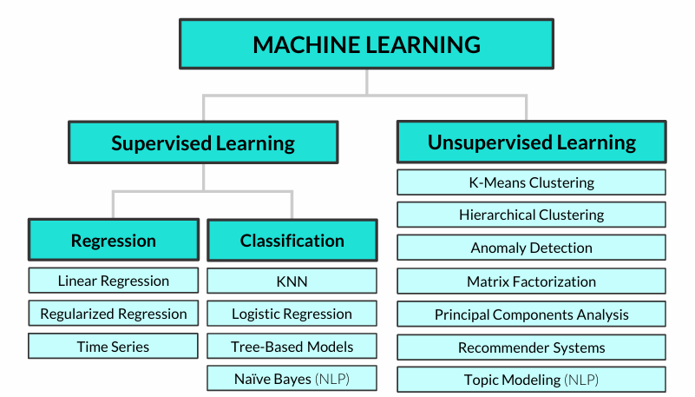
COMMON ALGORITHMS

Slide 3
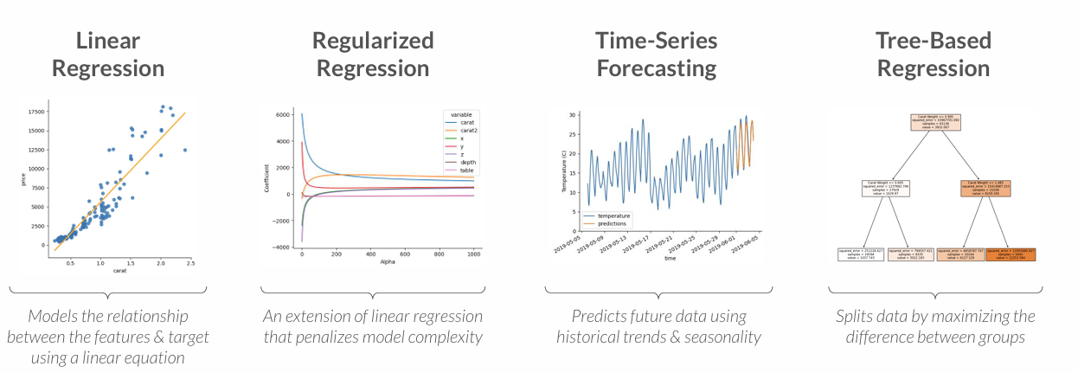
TYPES OF REGRESSION
These are some of the major types of regression modeling techniques
Even though logistic regression (which you may have heard of) has “regression” in its name, it’s actually a classification modeling technique!

Slide 4
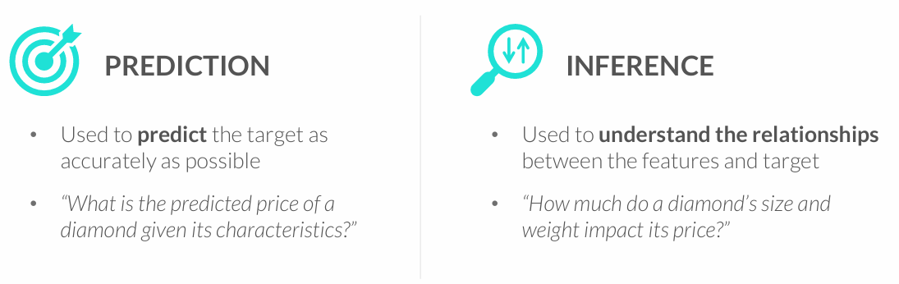
GOALS OF REGRESSION
Regression models are used for two primary goals: prediction and inference
• The goal shapes the modeling approach, including the regression algorithm used, the complexity of the model, and more
You often need to strike a balance between these goals – a model that is very inaccurate won’t be too trustworthy for inference, and understanding the impact that variables have on predictions can help make them more accurate

Slide 5
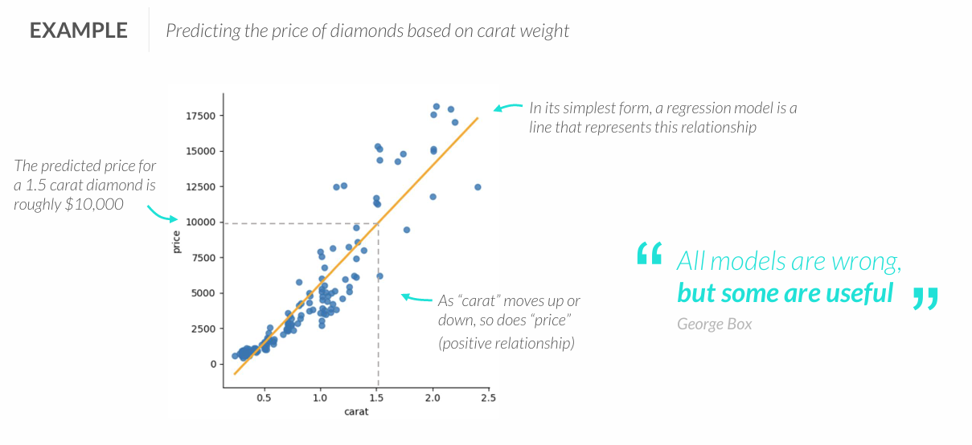
REGRESSION 101
Regression analysis is supervised learning technique used to predict a numeric variable (target) by modeling its relationship with a set of other variables (features)

Slide 6
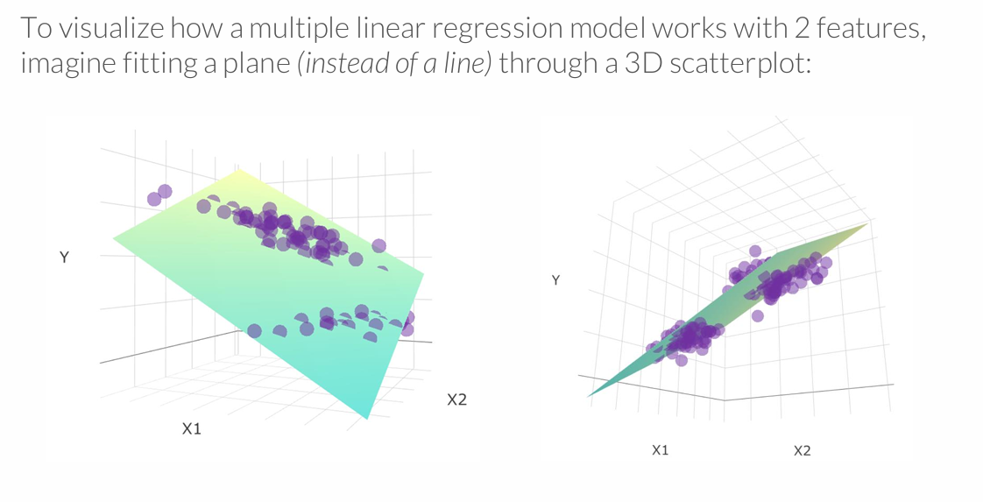
MULTIPLE LINEAR REGRESSION MODEL
Multiple regression can scale well beyond 2 variables, but this is where visual analysis breaks down – and one reason why we need machine learning!

Slide 7
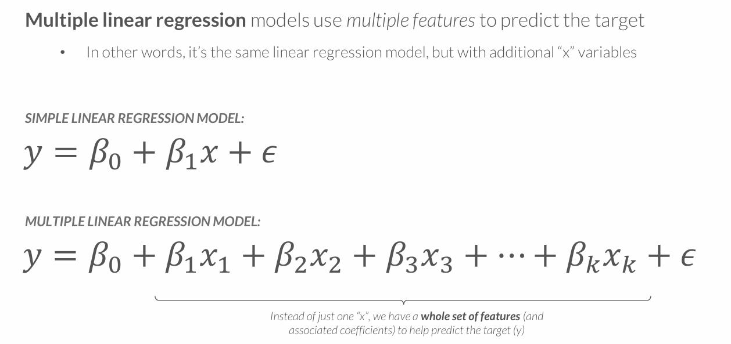
MULTIPLE LINEAR REGRESSION

Slide 8
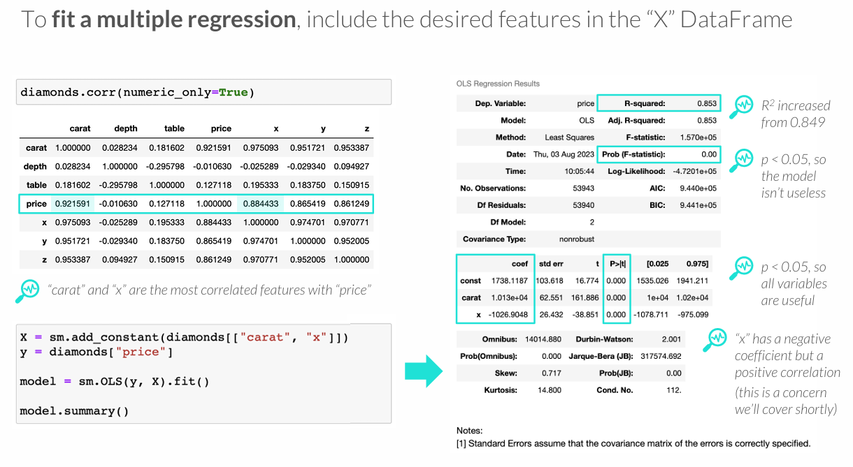
FITTING A MULTIPLE REGRESSION

Slide 9
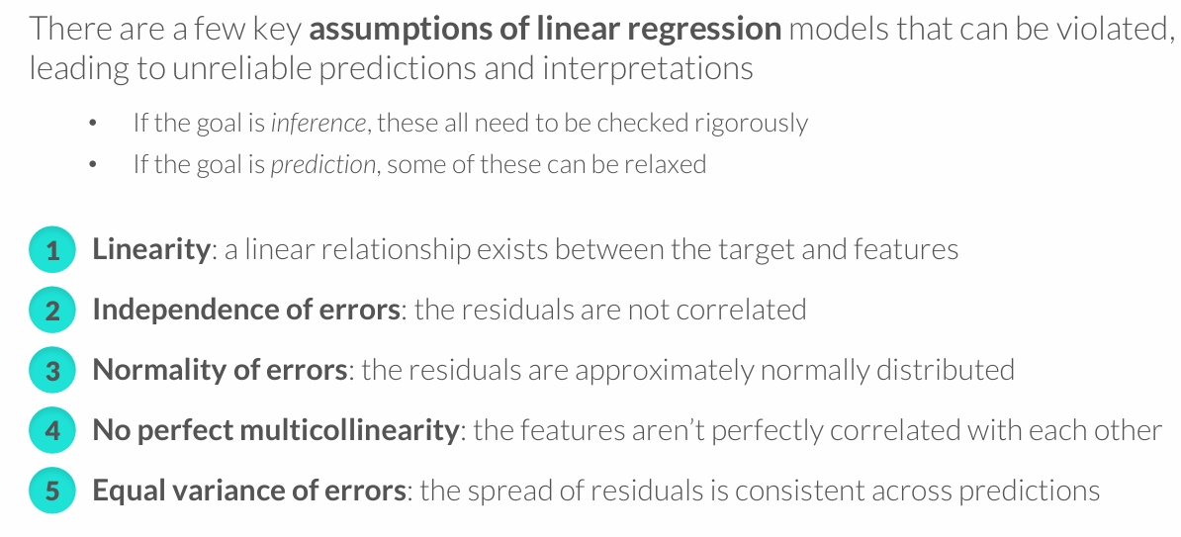
ASSUMPTIONS OF LINEAR REGRESSION

Slide 10
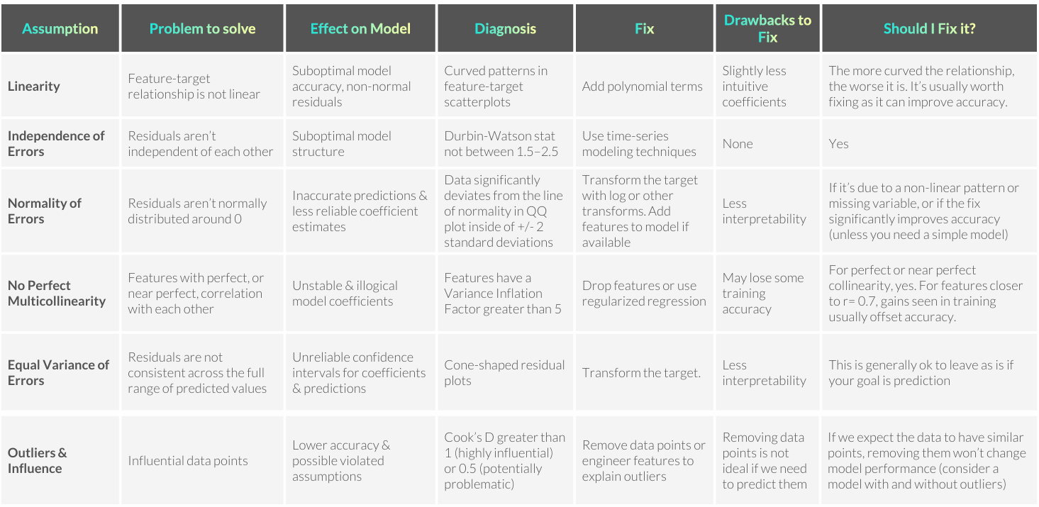

Slide 11
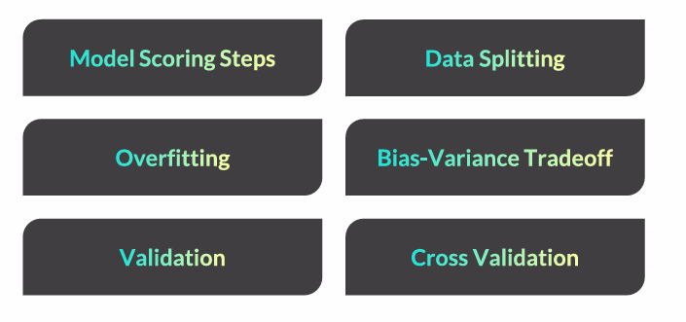
MODEL TESTING & VALIDATION

Slide 12
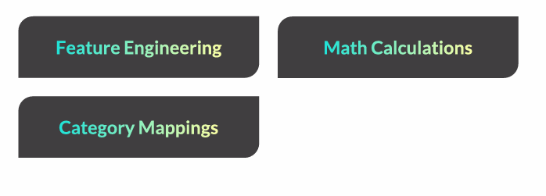
FEATURE ENGINEERING

Slide 13
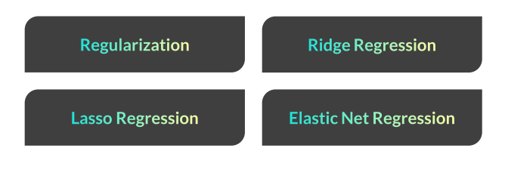
REGULARIZED REGRESSION

Slide 14
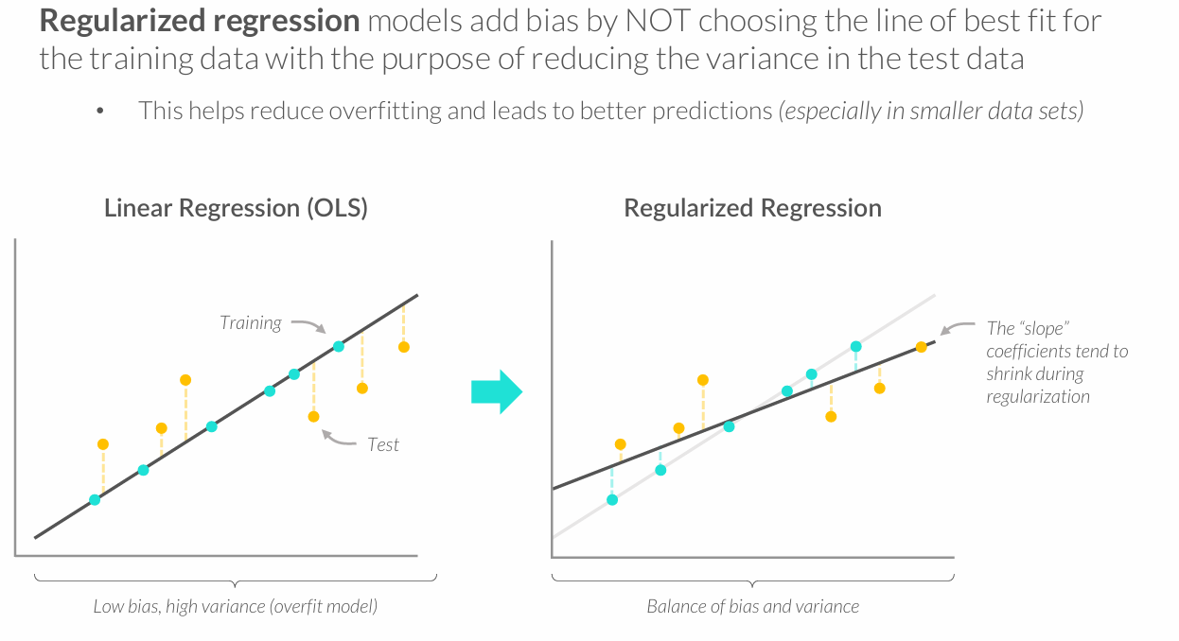
REGULARIZED REGRESSION

Slide 15
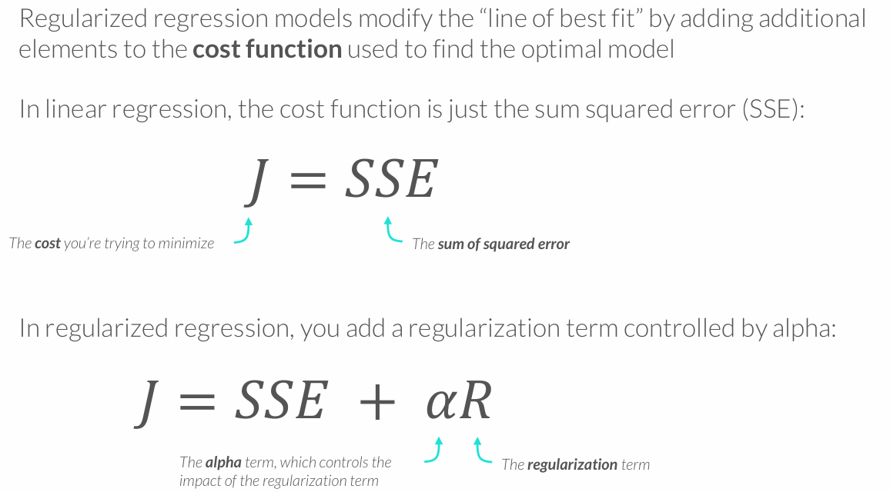
THE COST FUNCTION
Notes:
SSE (Kvadratinių paklaidų suma) parodo, kiek modelis bendrai „suklydo“, keliant klaidas kvadratu, kad didesnės paklaidos būtų labiau baudžiamos

Slide 16
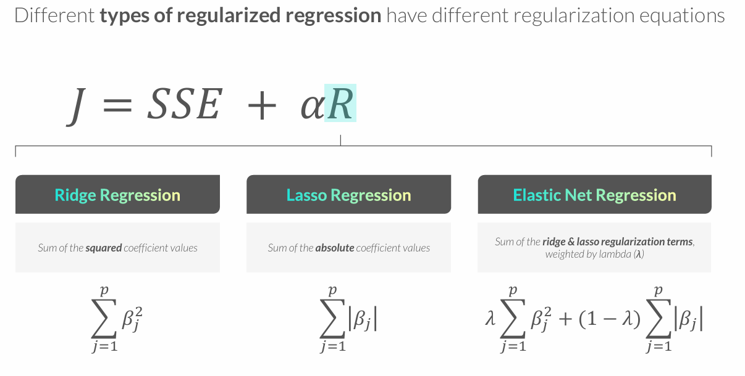
TYPES OF REGULARIZED REGRESSION

Slide 17
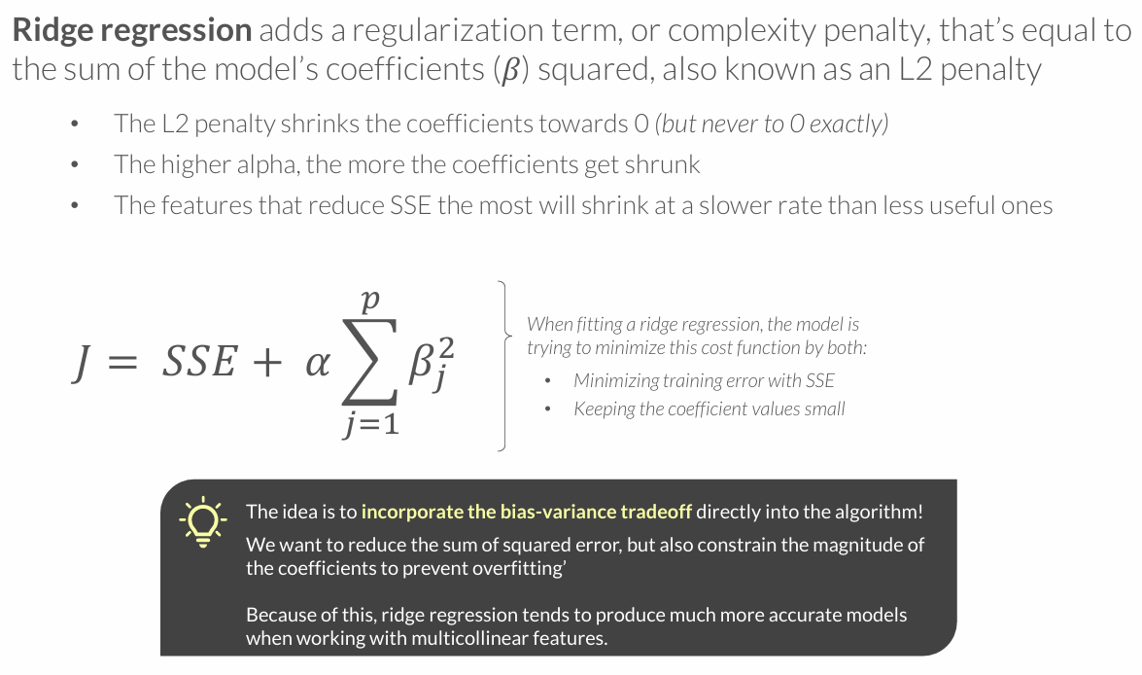
RIDGE REGRESSION
Notes:
SSE (Kvadratinių paklaidų suma)

Slide 18
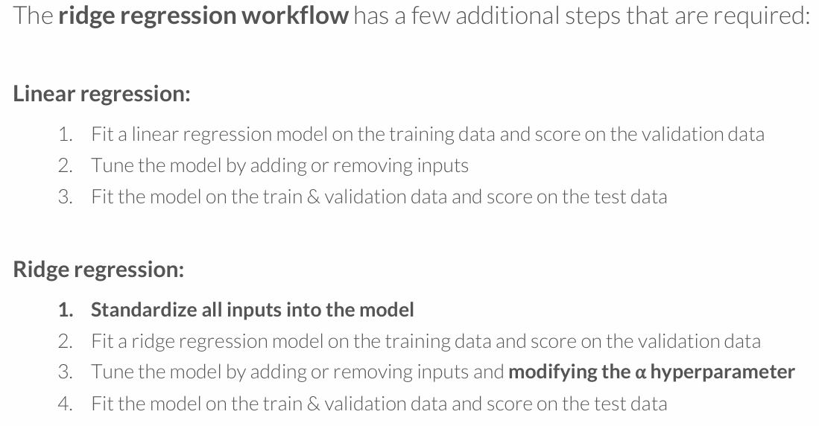
RIDGE REGRESSION WORKFLOW

Slide 19
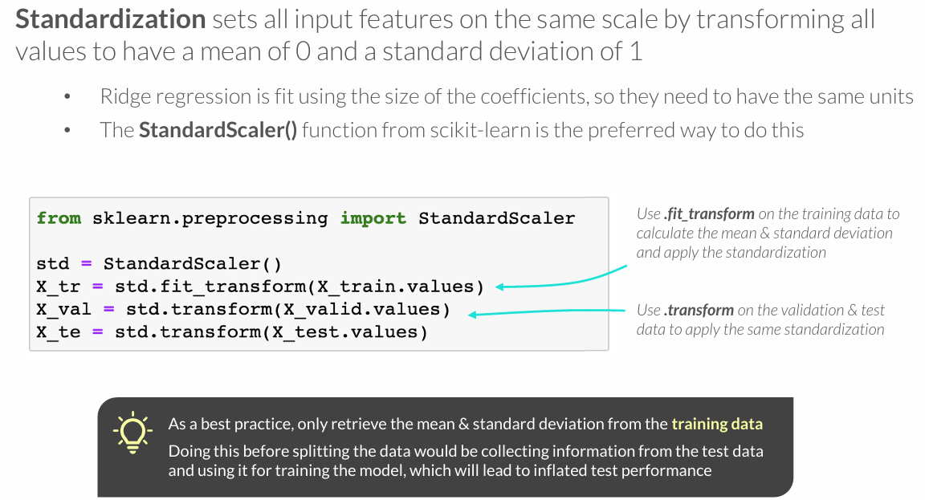
STANDARDIZATION
Notes:
Standartizavimas nėra papildomas žingsnis – jis privalomas.

Slide 20
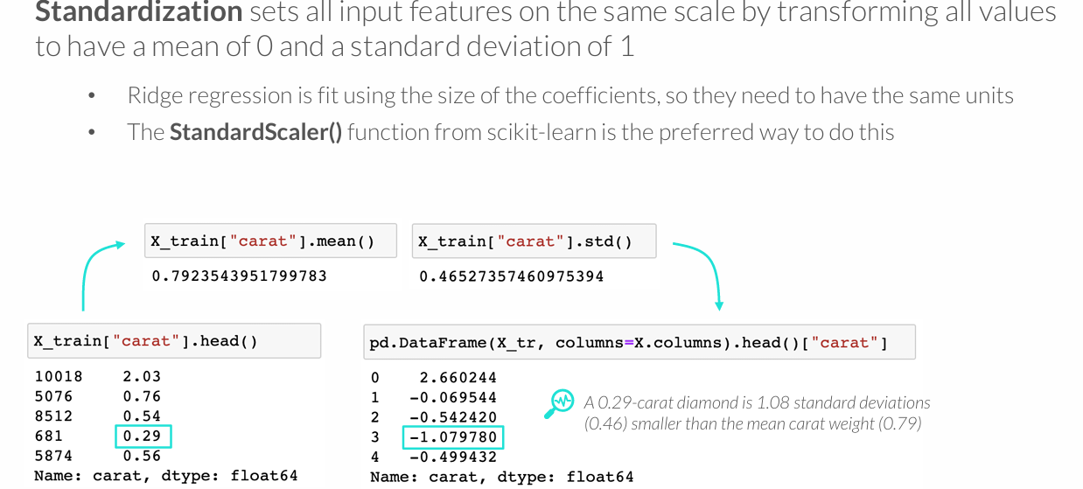
STANDARDIZATION

Slide 21
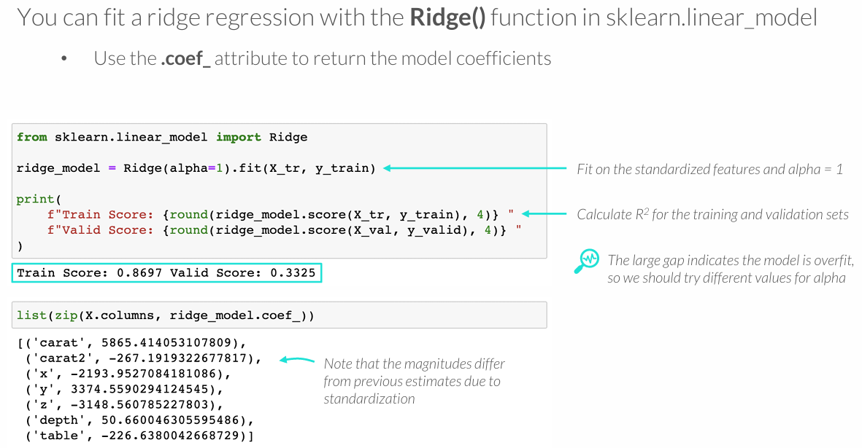
FITTING A RIDGE REGRESSION

Slide 22
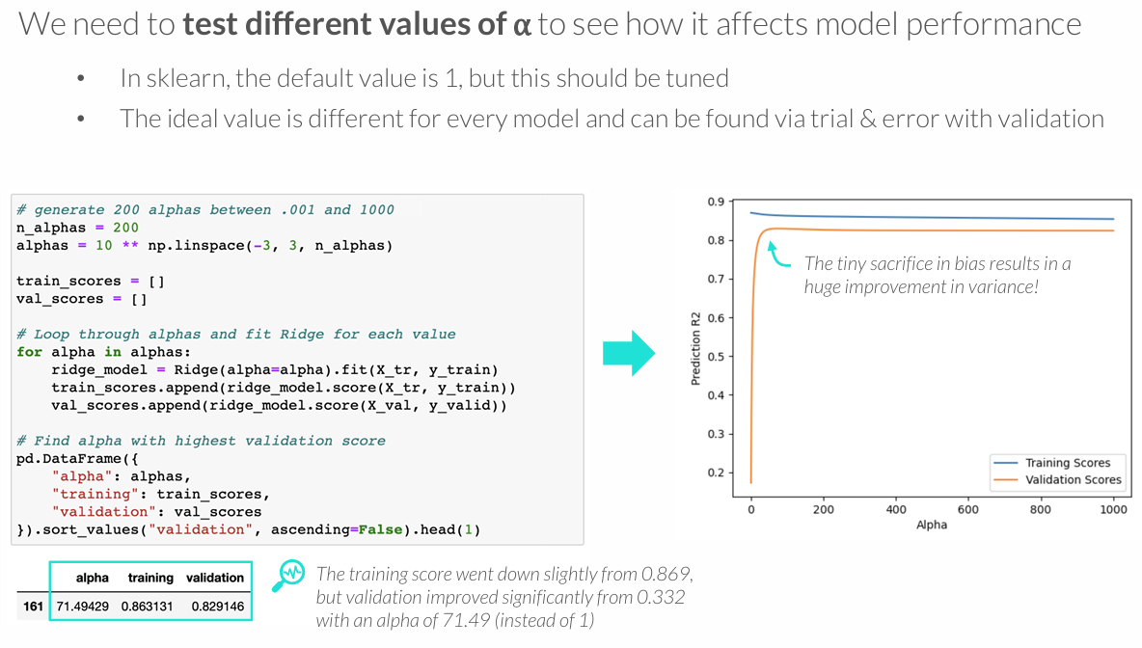
TUNING ALPHA
Notes:
np.linspace(start, stop, n)
Sukuria n tolygiai pasiskirsčiusių skaičių tarp start ir stop.
Pavyzdys:
np.linspace(0, 10, 5)
Rezultatas:
[0, 2.5, 5, 7.5, 10]
Tai reiškia:
nuo 0 iki 10 padalinta į 5 vienodais intervalais išdėstytus taškus.
Naudojama tada, kai reikia tolygaus skaičių intervalo, pvz., testuojant skirtingas hiperparametrų reikšmes.

Slide 23
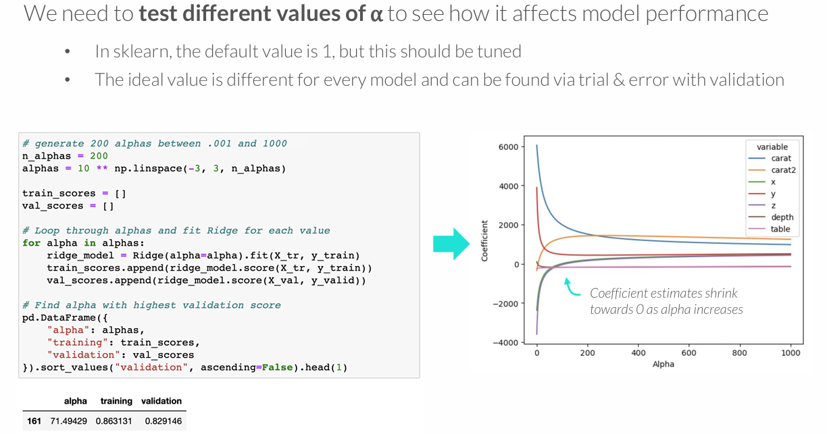
TUNING ALPHA
Notes:
n_alphas = 200
alphas = 10 ** np.linspace(-3, 3, n_alphas)
Čia sukuriamas 200 skirtingų alpha reikšmių sąrašas.
np.linspace(-3, 3, 200) sukuria 200 skaičių nuo -3 iki 3.
Tada 10 ** pakelia 10 laipsniu iš tų skaičių.
Tai reiškia, kad alpha reikšmės bus:
nuo 10⁻³ (0.001)
iki 10³ (1000)
Kodėl taip daroma?
Alpha gali labai skirtis masteliu.
Jei naudotume paprastą intervalą (pvz., 0–1000), daug mažų reikšmių net nebūtų patikrinta.
Naudojant 10 laipsnius:
tikriname labai mažas, vidutines ir labai dideles regularizacijos reikšmes. Taip galime leisti modeliui išbandyti labai platų regularizacijos stiprumų spektrą – nuo labai silpnos iki labai stiprios.

Slide 24
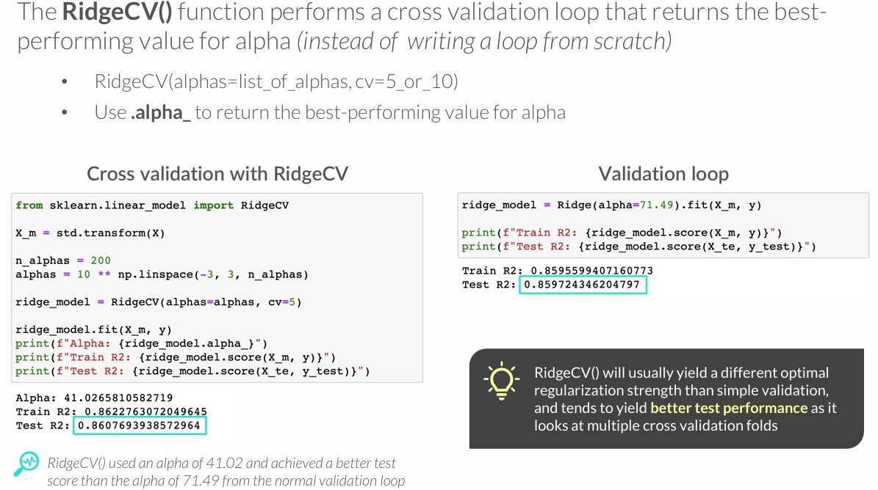
RIDGECV

Slide 25
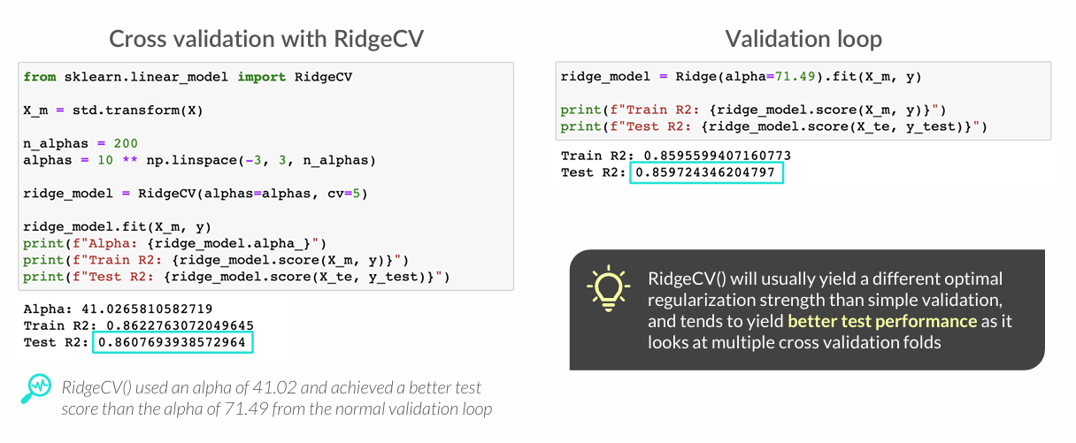
PRO TIP: RIDGECV
The RidgeCV() function performs a cross validation loop that returns the best performing value for alpha (instead of writing a loop from scratch)
• RidgeCV(alphas=list_of_alphas, cv=5_or_10)
• Use .alpha_ to return the best-performing value for alpha

Slide 26
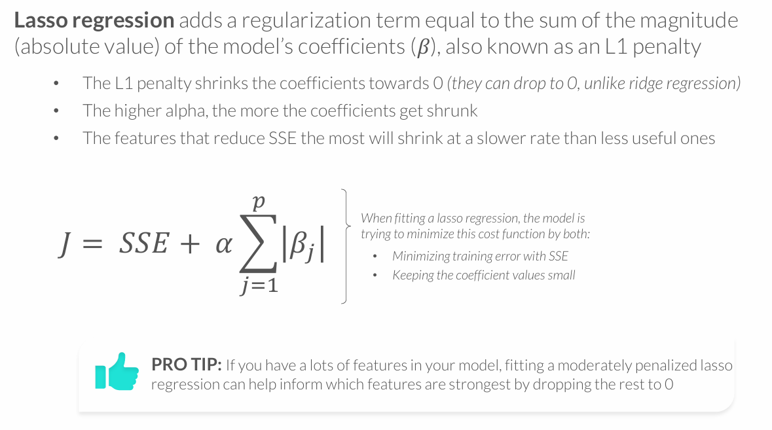
LASSO REGRESSION

Slide 27
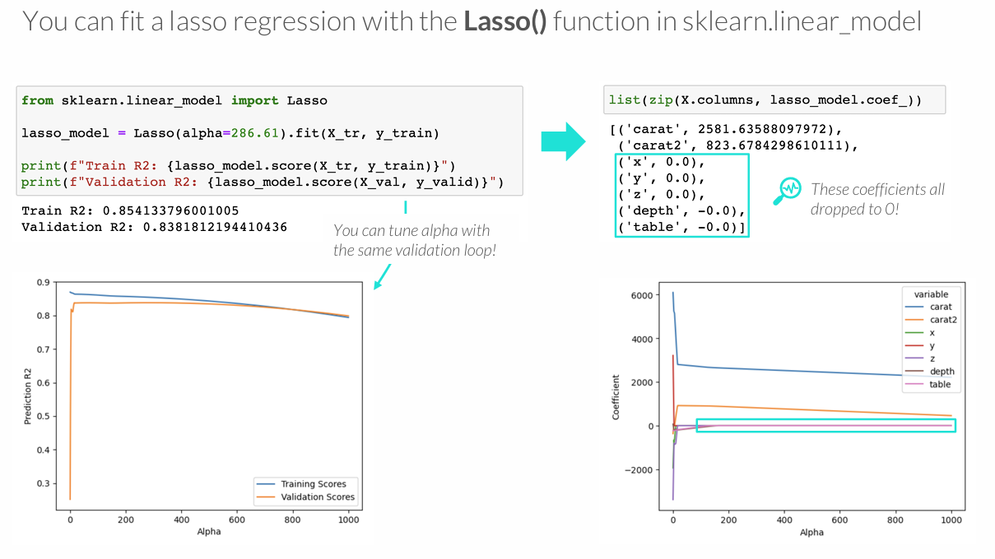
FITTING A LASSO REGRESSION

Slide 28
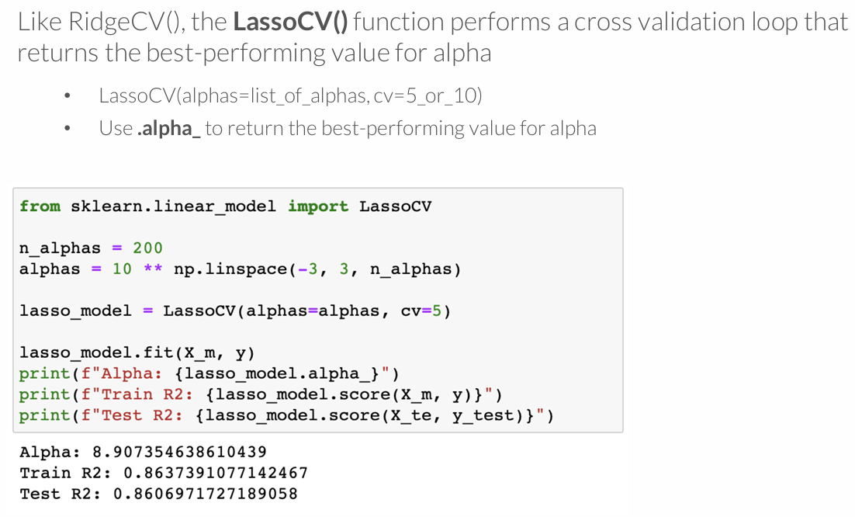
PRO TIP: LASSOCV

Slide 29
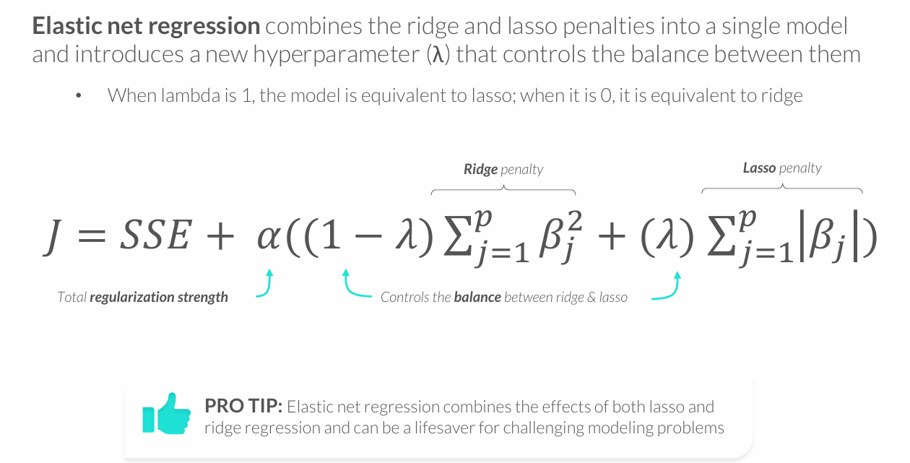
ELASTIC NET REGRESSION

Slide 30
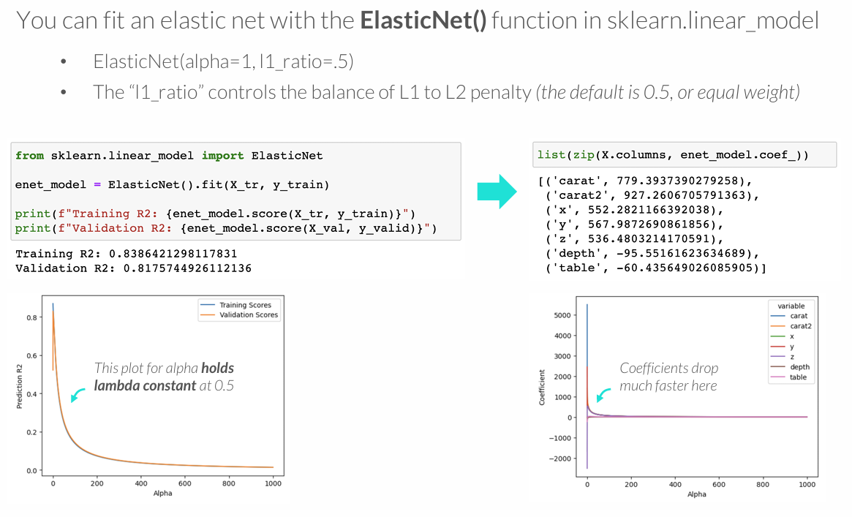
FITTING AN ELASTIC NET REGRESSION

Slide 31
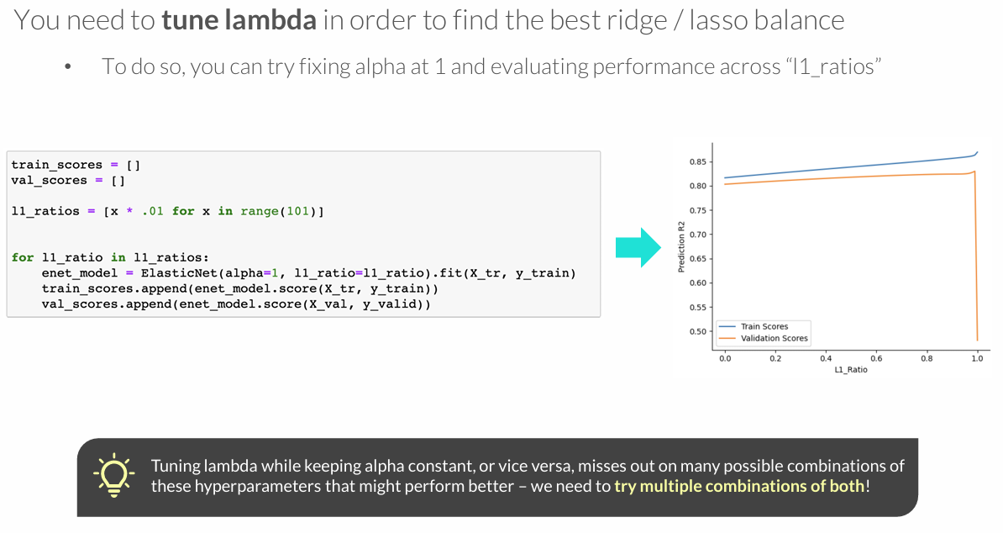
TUNING LAMBDA
Notes:
kodas ieško, kuris L1 ir L2 derinys (per l1_ratio) duoda geriausią validacijos rezultatą. Tai hiperparametro paieška rankiniu būdu.

Slide 32
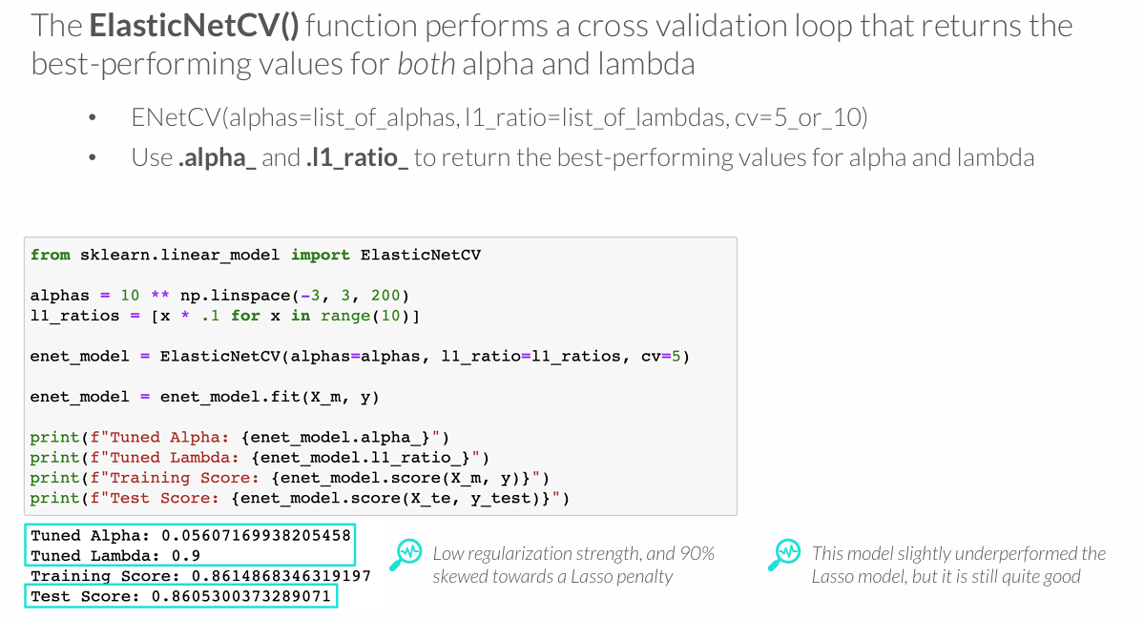
ELASTICNETCV

Slide 33
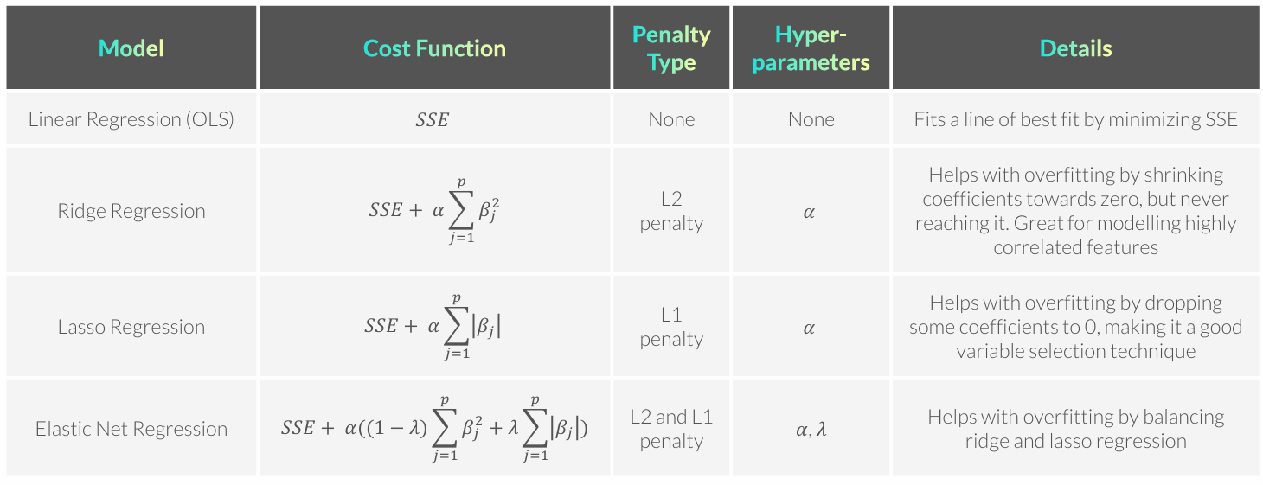
REGULARIZED REGRESSION MODELS

